Slide 1

Génération de RDF à partir de sources de données aux formats hétérogènes
Faciliter l’accès aux formalismes et outils du Web Sémantique pour les entreprises, services Web, et objets contraints
Maxime Lefrançois,
Antoine Zimmermann,
Noorani Bakerally
MINES Saint-Etienne, CNRS,
Laboratoire Hubert Curien UMR 5516

Slide 2



6 pays, 35 partenaires, 21M€, 230 H-année porté par ENGIE
« Concevoir un écosystème global de services distribués ciblant tous l’efficacité énergétique »
Mines Saint-Etienne impliqué dans: T2.2: modèle des connaissances

Slide 3







porté par l’Ecole des Mines
« Promouvoir la publication et l’utilisation de données ouvertes temps réel dans le contexte des villes intelligentes »

Slide 4

Un lac de données aux formats hétérogènes
XML CSV JSON ……………….
EXI CBOR ……………….
Image: https://headleaks.com/

Slide 5

Etape clé: générer du RDF
Modèle de données
RDF
XML CSV JSON ……………….
EXI CBOR ……………….
Image: https://headleaks.com/

Slide 6
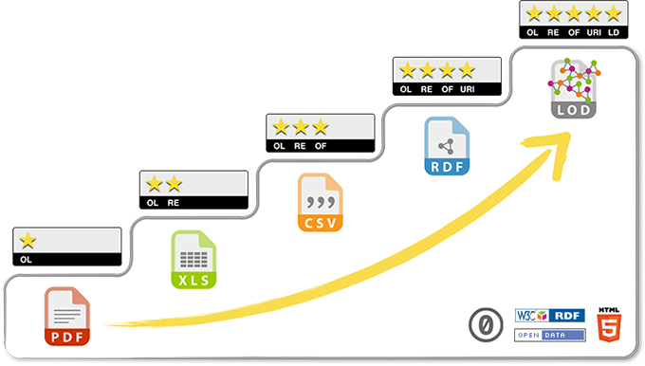
Besoins pour la génération de RDF
Modèle de données
RDF
Données ouvertes
Transformer plusieurs sources
Aux formats hétérogènes
Être extensible à de nouveaux formats de données
Maîtrisable facilement par les experts en Web Sémantique
Implémentation facile avec les techno Web Sémantique
Solution performante
Transforme les formats binaires
Contextualiser la transformation avec un ensemble de données RDF
Image: https://headleaks.com/

Slide 7

Besoins pour la génération de RDF
Modèle de données
RDF
Données ouvertes
Transformer plusieurs sources
Aux formats hétérogènes
Être extensible à de nouveaux formats de données
Maîtrisable facilement par les experts en Web Sémantique
Implémentation facile avec les techno Web Sémantique
Solution performante
Transforme les formats binaires
Contextualiser la transformation avec un ensemble de données RDF
Image: https://headleaks.com/

Slide 8
Approches existantes
De nombreux convertisseurs vers RDF (voir https://www.w3.org/wiki/ConverterToRdf )
Enormément d’outils sont spécifiques à un ou quelques formats (44 formats référencés)
Quelques frameworks supportent plusieurs/de nombreux formats
Méthodes ad hoc,
peu de contrôle sur la sortie => nécessite une transformation supplémentaire

Slide 9
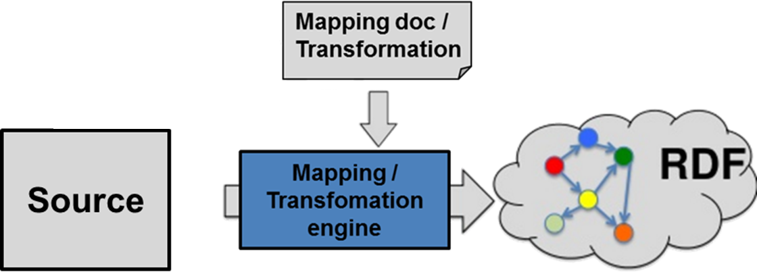
Approches existantes
Approches basées sur des langages de mapping / transformation

Slide 10
GRDDL
<html xmlns=http://www.w3.org/1999/xhtml
xmlns:grddl='http://www.w3.org/2003/g/data-view#'
grddl:transformation="http://www.w3.org/2001/sw/grddl-wg/td/getAuthor.xsl" >
<head>
<title>Are You Experienced?</title>
[...]
</html>
<album xmlns:grddl='http://www.w3.org/2003/g/data-view#'
grddl:transformation="http://ex.org/getAlbum.xsl" >
<artist mbid="">The Jimi Hendrix Experience</artist>
<name>Are You Experienced?</name>
...
</album>
(W3C REC 2007)

Slide 11
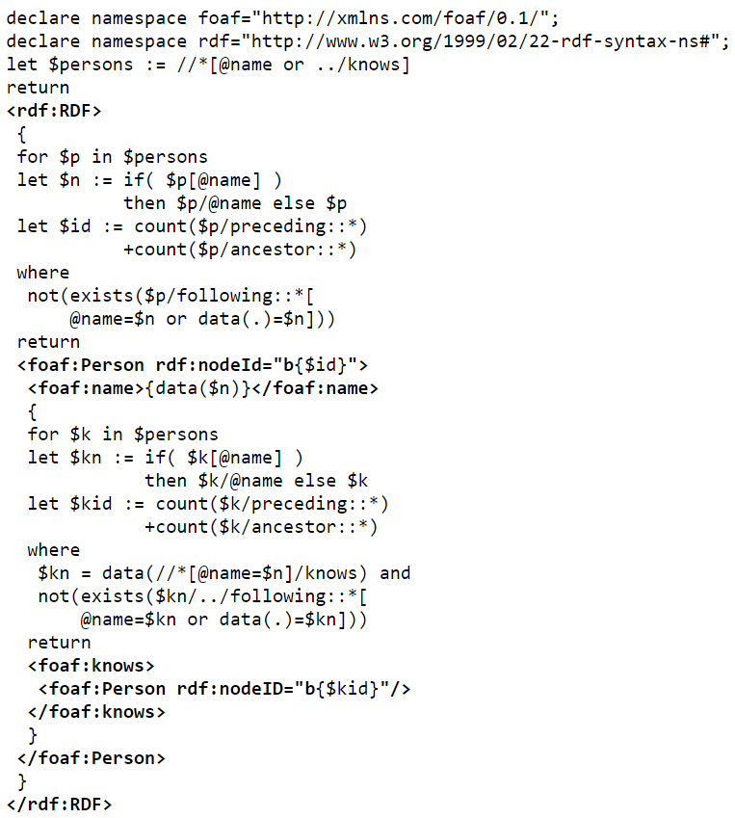
XSPARQL
(W3C member submission 2009)

Slide 12
R2RML
(W3C REC 2012)
<#TriplesMap2>
rr:logicalTable <#DeptTableView>;
rr:subjectMap [
rr:template "http://data.example.com/department/{DEPTNO}";
rr:class ex:Department;
];
rr:predicateObjectMap [
rr:predicate ex:name;
rr:objectMap [ rr:column "DNAME" ];
];
rr:predicateObjectMap [
rr:predicate ex:location;
rr:objectMap [ rr:column "LOC" ];
];
rr:predicateObjectMap [
rr:predicate ex:staff;
rr:objectMap [ rr:column "STAFF" ];
].

Slide 13
CSVW
{
"@context": ["http://www.w3.org/ns/csvw", {"@language": "en"}],
"url": "tree-ops.csv",
"dc:title": "Tree Operations",
"dcat:keyword": ["tree", "street", "maintenance"],
"dc:publisher": {
"schema:name": "Example Municipality",
"schema:url": {"@id": "http://example.org"}
},
"dc:license": {"@id": "http://opendefinition.org/licenses/cc-by/"},
"dc:modified": {"@value": "2010-12-31", "@type": "xsd:date"},
"tableSchema": {
"columns": [{
"name": "GID",
"titles": ["GID", "Generic Identifier"],
"dc:description": "An identifier for the operation on a tree.",
"datatype": "string",
"required": true
}, {
"name": "on_street",
"titles": "On Street",
"dc:description": "The street that the tree is on.",
"datatype": "string"
}, {
"name": "species",
"titles": "Species",
"dc:description": "The species of the tree.",
"datatype": "string"
}, {
"name": "trim_cycle",
"titles": "Trim Cycle",
"dc:description": "The operation performed on the tree.",
"datatype": "string"
}, {
"name": "inventory_date",
"titles": "Inventory Date",
"dc:description": "The date of the operation that was performed.",
"datatype": {"base": "date", "format": "M/d/yyyy"}
}],
"primaryKey": "GID",
"aboutUrl": "#gid-{GID}"
}
}
(W3C REC 2015)

Slide 14
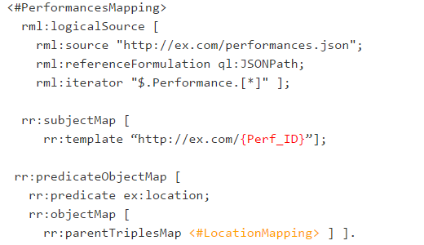
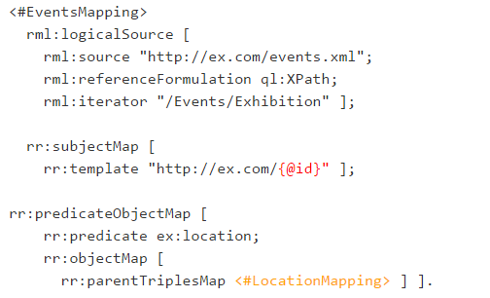
RML
(Dimou et al., 2013)

Slide 15
RML: Problèmes identifiés
- Centré sur le subjet
- Pas extensible
- Une seule source de données par mapping
- Pas de contexte RDF, filtre, aggrégat, etc.

Slide 16
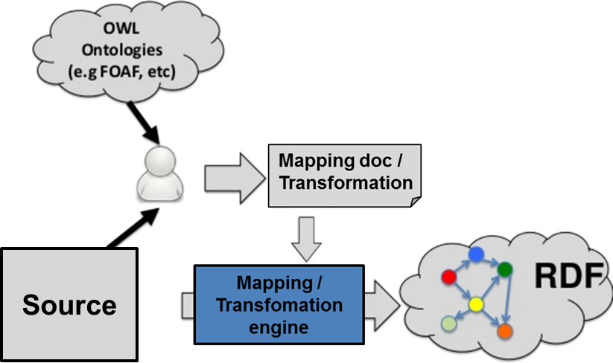
Qui écrit la transformation ?

Slide 17
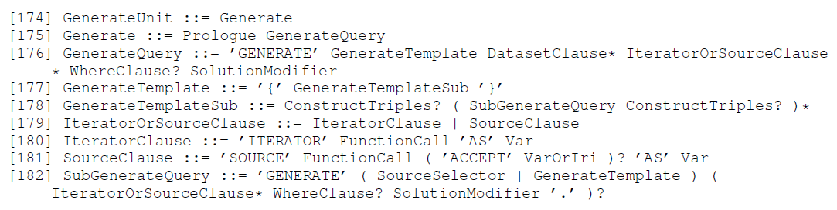
Une extension de SPARQL 1.1
PREFIX declarations
GENERATE template
FROM and FROM NAMED clauses
ITERATOR … AS …
SOURCE … AS …
WHERE { … }
Solution modifiers ( group by, order by, limit, offset,... Comme avec SPARQL 1.1)
N’importe quel nombre et ordre
Expressivité / flexibilité
Extensibilité
Implémentable sur les moteurs existants ?
Connu par la communauté

Slide 18
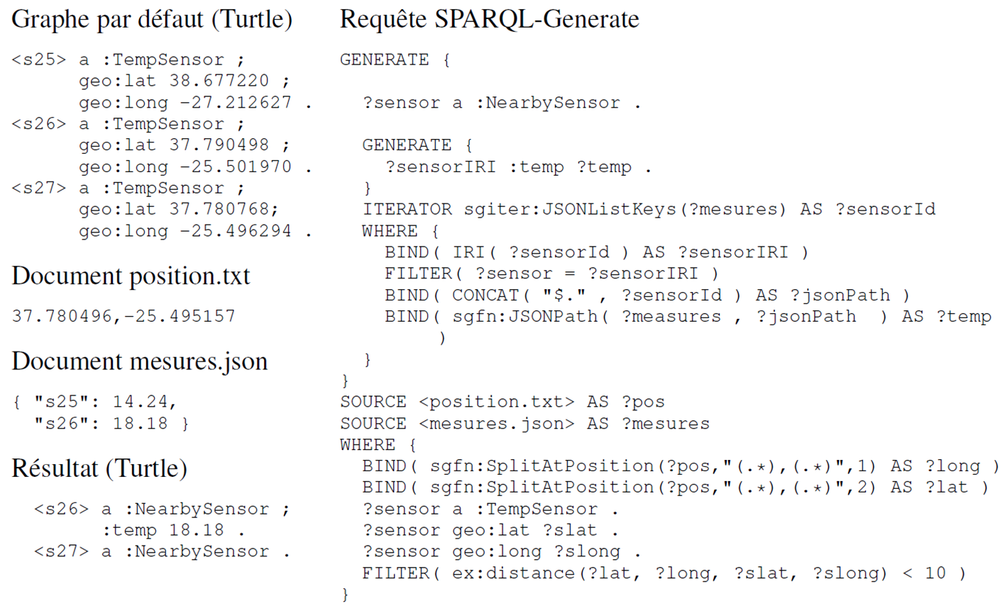
Exemple

Slide 19
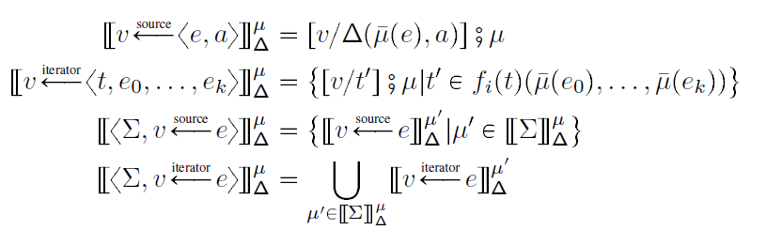
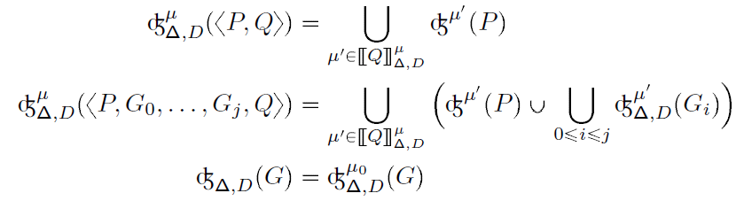
Syntaxe et sémantique formelle
Requête un ensemble de données RDF
et un ensemble de documents (littéraux RDF nommés)
Génère un graphe RDF

Slide 20
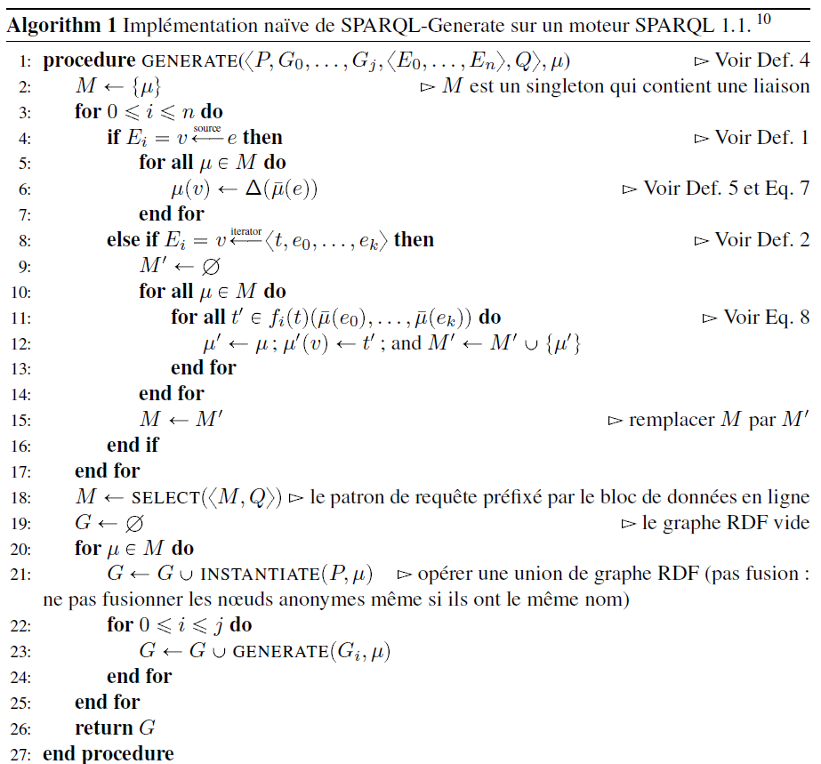
Implémentabilité sur SPARQL 1.1
Théorème + algorithme naïf

Slide 21
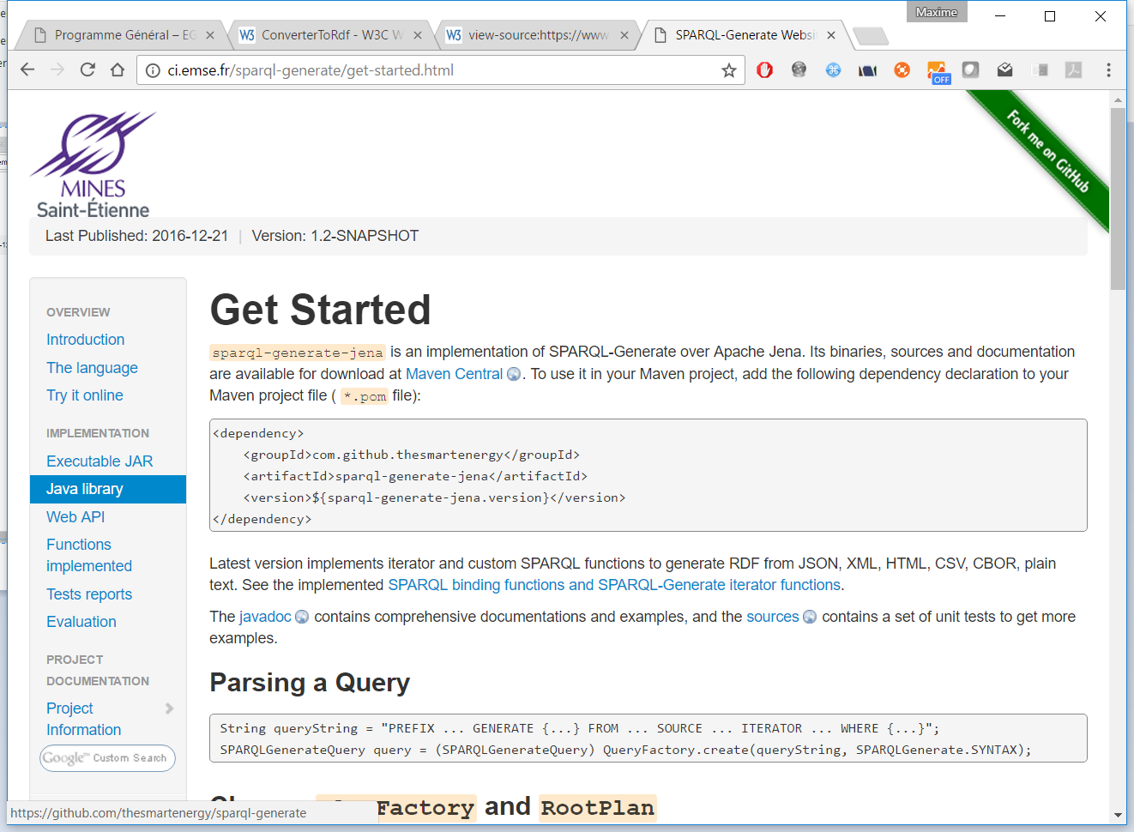
https://w3id.org/sparql-generate
Implémentation open source sur Jena
Maven

Slide 22
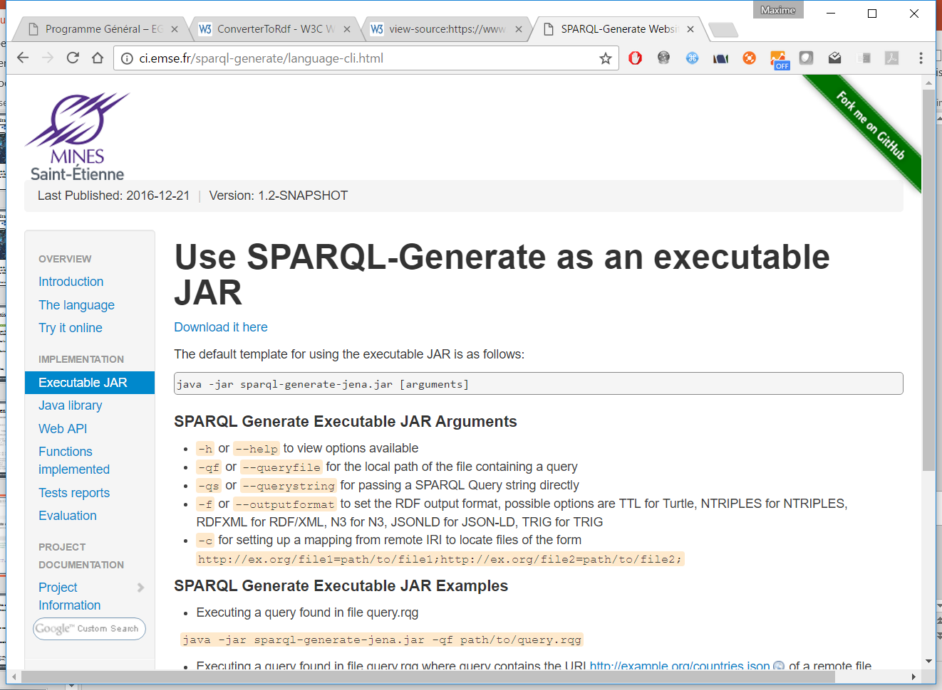
https://w3id.org/sparql-generate
Utilisable sous forme de JAR

Slide 23
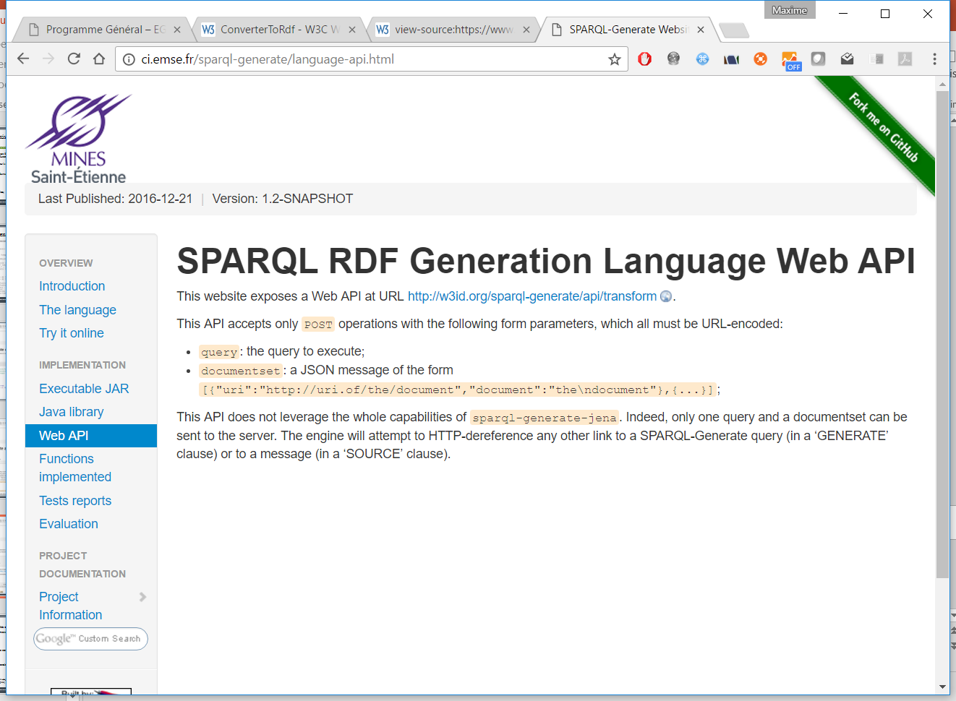
https://w3id.org/sparql-generate
Utilisable sous forme d’API Web

Slide 24
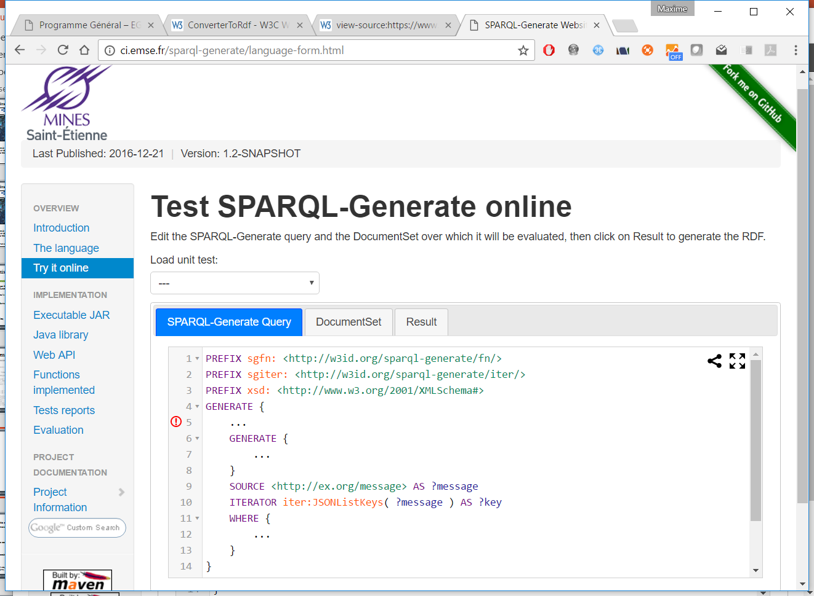
https://w3id.org/sparql-generate
Formulaire Web – correcteur syntaxique (extension de YASGUI)

Slide 25
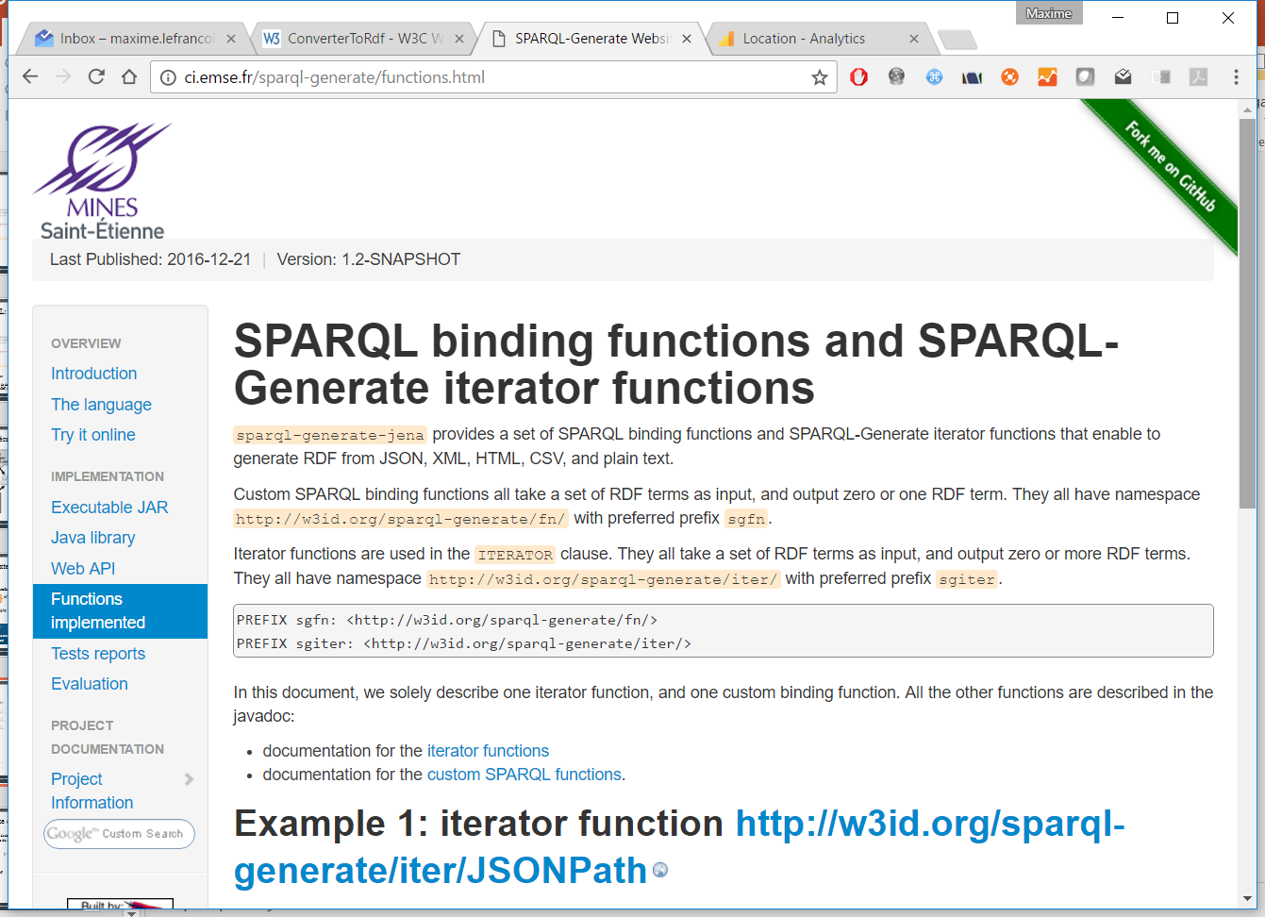
https://w3id.org/sparql-generate
Ensemble de fonctions développées
XML (Xpath)
JSON (JSONPath, sélection des clés d’un objet,…)
CSV, TSV
HTML5 (CSS3 selectors)
CBOR
Plain text (expressions régulières)

Slide 26
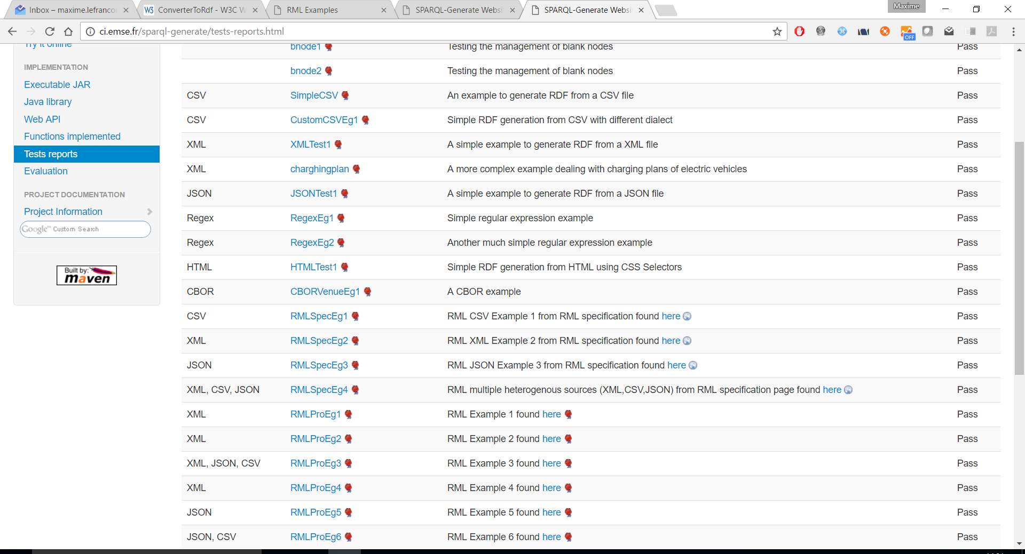
https://w3id.org/sparql-generate
Tests unitaires basés sur les approches concurrentes

Slide 27
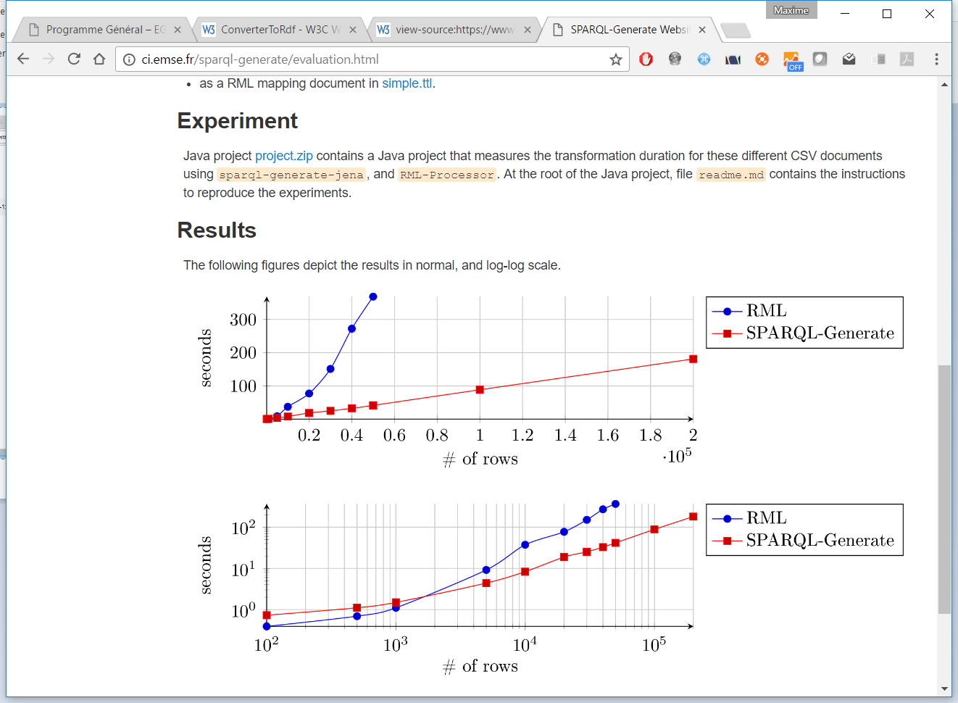
SPARQL-Generate vs RML
Comparaison des implémentations de référence

Slide 28
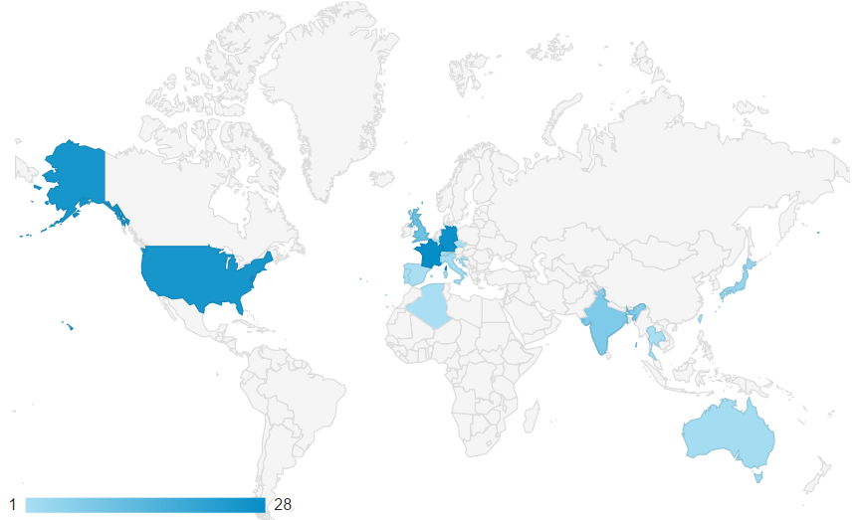
Conclusion
Nouvelle approche pour la génération de RDF
Extension de SPARQL 1.1
Expressivité
Extensibilité
Formalisé
Implémenté
Démontré
Evalué
Actuellement: XML JSON CBOR CSV TSV HTML plain text
De plus en plus utilisé dans des projets

Slide 29
Génération de RDF à partir de sources de données aux formats hétérogènes
Plus d’information sur SPARQL-Generate à https://w3id.org/sparql-generate/
Le démonstrateur web, l’implémentation open source, la mailing list,…
Maxime Lefrançois,
Antoine Zimmermann,
Noorani Bakerally
MINES Saint-Etienne, CNRS,
Laboratoire Hubert Curien UMR 5516

